Slide 1
ΕΠΑΛ ΜΑΚΡΥΝΕΙΑΣ
Υπεύθυνες καθηγήτριες:
Χριστίνα Βούλγαρη-Μαρία Καραμίχα
ΜαθητέΣ: Τμήμα Α1
Σχολικό έτος:2022-2023

Slide 2
Λεμε την αληθεια στην εξουσια
ΕΘΝΙΚΟ ΚΡΑΤΟΣ-ΓΕΝΟΚΤΟΝΙΑ

Slide 3
Ζοζε ραμοσ-ορτα
Είναι πρόεδρος του Ανατολικού Τιμόρ από το Μάιο του 2022 ενώ διατέλεσε ξανά πρόεδρος από το 2007 έως το 2012. Πέρασε το μεγαλύτερο μέρος της ενήλικης ζωής του αγωνιζόμενος για την ελευθερία της πατρίδας του από την καταπίεση. Απευθύνθηκε στα Ηνωμένα Έθνη, και έπεισε τους εκπροσώπους των Ηνωμένων Εθνών να εγκρίνουν ένα ψήφισμα για την ανεξαρτησία του Ανατολικού Τιμόρ.

Slide 4
Ζοζε ραμοσ-ορτα
Όμως η Ινδονησία συνέχισε την κατοχή της, κι έτσι ο ίδιος συνέχισε να παροτρύνει τα Ηνωμένα Έθνη και άλλους ηγέτες του κόσμου να πείσουν την Ινδονησία να παραχωρήσει στο Ανατολικό Τιμόρ την ελευθερία του. Το 1996 του απονεμήθηκε το Βραβείο Νόμπελ Ειρήνης όπως και στον συμπατριώτη του, τον Επίσκοπο Χιμένες Μπέλο.

Slide 5
Ζοζε ραμοσ-ορτα
Μετά από όλα τα χρόνια κατοχής δεν είναι λίγοι αυτοί που αναφέρουν ότι τα δεινά και οι θάνατοι αμάχων που προκάλεσε η Ινδονησία στους κατοίκους του Ανατολικού Τιμόρ αποτελούν μια σύγχρονη γενοκτονία, η οποία μέχρι και σήμερα παραμένει ατιμώρητη. Το Ανατολικό Τιμόρ κέρδισε τελικά την ανεξαρτησία του το 2002.

Slide 6
Ανθρωπινα δικαιωματα
Άρθρο 5: Ελευθερία από βασανιστήρια και ταπεινωτική μεταχείριση
Άρθρο 7: Δικαίωμα στην ισότητα έναντι του νόμου
Άρθρο 9: Ελευθερία από αυθαίρετη σύλληψη και εξορία

Slide 7
ΕΘΝΙΚΟ ΚΡΑΤΟΣ
Κοινωνικοί και ιστορικοί παράγοντες, στα μέσα του 19ου αιώνα, δημιούργησαν μια κοινωνικο-πολιτική οργάνωση, το εθνικό κράτος. Συνδέθηκε με τη συμβολική ύπαρξη του έθνους ως μιας οντότητας που περιλαμβάνει ανθρώπους που έχουν κοινή προέλευση, πολιτισμό και στόχους. Αυτή η συμβολική ύπαρξη του έθνους, βοήθησε στη δημιουργία της ταυτότητας των μελών του, που στηρίζεται στο κοινό παρελθόν, στο κοινό παρόν και στο κοινό μέλλον τους. Οι άνθρωποι που ζούσαν στο ίδιο περιβάλλον ανέπτυξαν δεσμούς μεταξύ τους, ενώ παράλληλα αναπτύχθηκαν η διοίκηση και η κυβέρνηση, με σκοπό τη ρύθμιση των σχέσεων των μελών του εθνικού κράτους.

Slide 8
ΕΘΝΙΚΟ ΚΡΑΤΟΣ
Για να ξεχωρίζει από όσους δεν ανήκαν σε αυτό, καθορίστηκαν τα σύνορα του εθνικού κράτους. Εντός των συνόρων του έθνους, οι άνθρωποι ομογενοποιήθηκαν στη βάση της κοινής καταγωγής και του κοινού πολιτισμού. Έτσι, δημιουργήθηκε εντός του εθνικού κράτους μια εσωομάδα, που τα μέλη της είχαν ομοιότητες μεταξύ τους αλλά και διαφορές με τους ξένους. Τα μέλη της ομάδας αυτής είχαν δικαίωμα στους διατιθέμενους πόρους και στη δικαιοσύνη. Αρκετές φορές για τον ορισμό των συνόρων των εθνικών κρατών υπήρξαν πόλεμοι και συγκρούσεις και το ίδιο το κράτος στη συνέχεια έπρεπε να εγγυηθεί την προστασία των συνόρων του.

Slide 9
ΕΘΝΙΚΟ ΚΡΑΤΟΣ
Η αντίληψη που έχει ένα άτομο ότι είναι μέλος ενός έθνους είναι η εθνική του ταυτότητα. Κάθε έθνος, ως σύμβολο της ταυτότητάς του, έχει την εθνική σημαία που αναρτάται στα κυβερνητικά κτίρια και τον εθνικό του ύμνο.

Slide 10
ΕΘΝΙΚΟ ΚΡΑΤΟΣ
Το να ανήκει ένας άνθρωπος σε μια ομάδα και να είναι πιστός και αφοσιωμένος σε αυτή είναι δυο στενά συνδεδεμένες ιδέες. Τα έθνη πάντα ζητάνε από τα μέλη τους να θυσιάσουν ακόμη και τη ζωή τους, για να δείξουν την αφοσίωσή τους. Ο πατριωτισμός είναι ένα ισχυρό αίσθημα, που διατηρείται ζωντανό από τους ίδιους τους θεσμούς ενός κράτους. Δημιουργείται η ιδέα ότι πρέπει να είμαστε αφοσιωμένοι στην εθνική ομάδα στην οποία ανήκουμε και μόνο σε αυτή. Έτσι, όπου υπάρχουν εθνικές μειονότητες, πχ στην Αγγλία, για να μην αποδυναμωθεί το έθνος, κυρίαρχη πολιτική είναι η αφομοίωσή τους.

Slide 11
ΕΘΝΙΚΟ ΚΡΑΤΟΣ
Η αφοσίωση που δείχνουν οι άνθρωποι στην εθνική ομάδα μπορεί να έχει μια καλή μορφή πρόσδεσης στο έθνος, που ονομάζεται πατριωτισμός ή εποικοδομητικός πατριωτισμός και μια άλλη που απαιτεί πλήρη υποταγή, χωρίς να αποδέχεται την κριτική και υποτιμά την εξωομάδα. Αυτή η μορφή πρόσδεσης ονομάζεται τυφλός πατριωτισμός ή εθνικισμός και μπορεί να οδηγήσει σε εκκαθαρίσεις του έθνους από άτομα που δεν θεωρούνται ισάξια για το έθνος.

Slide 12
ΕΘΝΙΚΟ ΚΡΑΤΟΣ
Στην σύγχρονη εποχή, στην εποχή της παγκοσμιοποίησης, το εθνικό κράτος όπως το ξέραμε στους προηγούμενους αιώνες, αλλάζει. Η ανάπτυξη της τεχνολογίας εκμηδένισε τις αποστάσεις και οι άνθρωποι μετακινούνται σε όλο τον κόσμο. Οι αποφάσεις για πολλά ζητήματα παίρνονται πλέον όχι αποκλειστικά από το ίδιο το κράτος, αλλά από το Ευρωπαϊκό Κοινοβούλιο, από το Ευρωπαϊκό Δικαστήριο και άλλες επιτροπές. Έτσι το ίδιο το κράτος δεν είναι ο μόνος φορέας λήψης αποφάσεων που αφορούν τα μέλη του. Οι ευρωπαίοι πολίτες που δεν ζουν στη χώρα καταγωγής τους, αλλά σε άλλη ευρωπαϊκή χώρα έχουν τα ίδια δικαιώματα με τους ντόπιους.

Slide 13
Η δημιουργια του ελληνικου κρατουσ
Με την ευκαιρία του πρόσφατου εορτασμού των 200 χρόνων από την απελευθέρωση της Ελλάδας και τη δημιουργία του Ελληνικού κράτους λίγα χρόνια αργότερα, ας δούμε πως διαμορφώθηκαν τα σύνορα του κράτους.

Slide 14
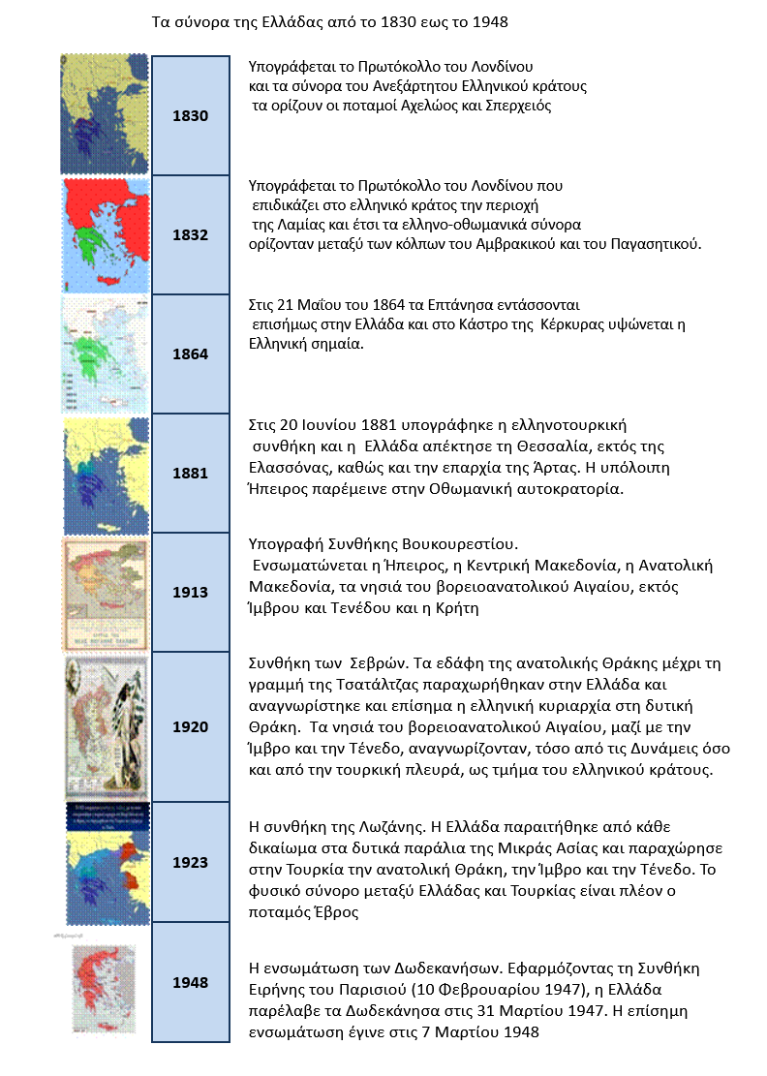
Η δημιουργια του ελληνικου κρατουσ

Slide 15
ΓΕΝΟΚΤΟΝΙΑ ή ΕΘΝΟΚΑΘΑΡΣΗ
Τα Ηνωμένα Έθνη ως εθνοκάθαρση ορίζουν «το να καταστήσει κάποιος μια περιοχή εθνικά ομογενοποιημένη, χρησιμοποιώντας μέσα όπως τη βία και τον φόβο, προκειμένου να διώξει από την περιοχή εκείνους τους πληθυσμούς που ανήκουν σε μια άλλη εθνική ή φυλετική ομάδα». Ο ΟΗΕ από το 1948 ορίζει ως γενοκτονία «μια από τις ακόλουθες πράξεις που λαμβάνει χώρα με στόχο την ηθελημένη καταστροφή ή τον αφανισμό ενός μέρους ή μιας ολόκληρης εθνικής, φυλετικής ή θρησκευτικής ομάδας ανθρώπων: την δολοφονία μελών της ομάδας αυτής, την πρόκληση σοβαρών σωματικών ή ψυχολογικών τραυμάτων σε μέλη της ομάδας, την ηθελημένη επέμβαση στις συνθήκες ζωής των ομάδων αυτών, με στόχο τον φυσικό αφανισμό τους, την επιβολή μέτρων με στόχο τον εμποδισμό των γεννήσεων εντός της ομάδας αυτής και τέλος την βίαιη μετατόπιση παιδιών από την ομάδα αυτή σε μια άλλη ομάδα ανθρώπων».

Slide 16
ΓΕΝΟΚΤΟΝΙΑ ή ΕΘΝΟΚΑΘΑΡΣΗ
Αν και οι δυο έννοιες δεν είναι συνώνυμες, αφορούν και οι δυο σε επιθέσεις σε συγκεκριμένες εθνικές ή φυλετικές ομάδες. Υπάρχει πάντως η αποδοχή ότι η εθνοκάθαρση αφορά περισσότερο σε απελάσεις ή μετακινήσεις πληθυσμών, ενώ η γενοκτονία περιλαμβάνει την έννοια του εσκεμμένου φόνου. Επιπλέον, η «γενοκτονία», συνιστά συγκεκριμένο έγκλημα του διεθνούς ποινικού δικαίου, σε αντίθεση με την «εθνοκάθαρση», για την οποία δεν υπάρχει ακόμη νομικός όρος.
Από τις πιο γνωστές γενοκτονίες στο πέρασμα των χρόνων είναι:

Slide 17
Η Γενοκτονία των Αρμενίων
Είναι η πρώτη γενοκτονία τον 20ο αιώνα. Στην τριετία 1915-1918, ενάμιση εκατομμύριο Αρμένιοι εξοντώθηκαν από τις Οθωμανικές αρχές και έγινε ο προάγγελος του Εβραϊκού Ολοκαυτώματος.

Slide 18
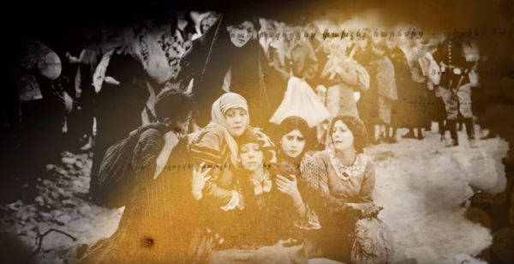
Η Γενοκτονία των Αρμενίων

Slide 19
Η Γενοκτονία των Ποντίων
Μετά τη Γενοκτονία των Αρμενίων το 1915, οι τούρκοι εθνικιστές με αρχηγό τον Κεμάλ έβαλαν στο στόχαστρο τους Ελληνοπόντιους και μέσα σε πέντε χρόνια εξολοθρεύτηκαν πάνω από 200.000 από αυτούς. Οι Έλληνες και οι Αρμένιοι, το 1919, προσπάθησαν με τη στήριξη του Βενιζέλου να δημιουργήσουν ένα αυτόνομο κράτος, γεγονός που ματαίωσαν αλλά και εκμεταλλεύθηκαν οι Τούρκοι. Στις 19 Μαΐου του 1919, ο Κεμάλ αποβιβάζεται στη Σαμψούντα και αρχίζει η δεύτερη και σκληρότερη φάση της Ποντιακής Γενοκτονίας, υπό την καθοδήγηση των γερμανών και σοβιετικών συμβούλων του.

Slide 20
Η Γενοκτονία των Ποντίων
Όσοι σώθηκαν έφτασαν ως πρόσφυγες στη Νότια Ρωσία, ενώ γύρω στις 400.000 ήλθαν στην Ελλάδα και βοήθησαν στην ανόρθωση του κατεστραμμένου ελληνικού κράτους ενώ συνέβαλαν και στην αλλαγή των πληθυσμιακών ισορροπιών της Βόρειας Ελλάδας.
Ως Ημέρα Μνήμης για τη Γενοκτονία του Ποντιακού Ελληνισμού, η Ελληνική Βουλή ψήφισε ομόφωνα το 1994, την 19^{η} Μαΐου.

Slide 21
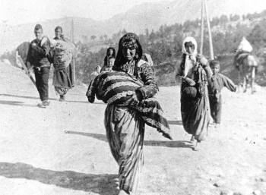
Η Γενοκτονία των Ποντίων

Slide 22
Γενοκτονία των Εβραίων (Ολοκαύτωμα)
Το ναζιστικό πρόγραμμα εξόντωσης των Ευρωπαίων κατά τη διάρκεια του Β’ Παγκοσμίου Πολέμου, γνωστό ως Ολοκαύτωμα είναι Γενοκτονία. Μετά τη λήξη του πολέμου, έγινε η δίκη της Νυρεμβέργης, αλλά επειδή στο Διεθνές Δίκαιο δεν υπήρχε ακόμη το έγκλημα της γενοκτονίας, στους κατηγορούμενους απαγγέλθηκαν κατηγορίες για εγκλήματα πολέμου, εγκλήματα κατά της ανθρωπότητας κ.α. και όχι αυτό της Γενοκτονίας. Με τη Σύμβαση των Ηνωμένων Εθνών του 1948, τα εγκλήματα των Ναζί και το Ολοκαύτωμα είναι πλέον χαρακτηριστική περίπτωση γενοκτονίας και αποτελεί σημείο αναφοράς και ερμηνείας και για άλλες γενοκτονίες που διαπράχθηκαν στην Ευρώπη και σε όλο τον κόσμο

Slide 23
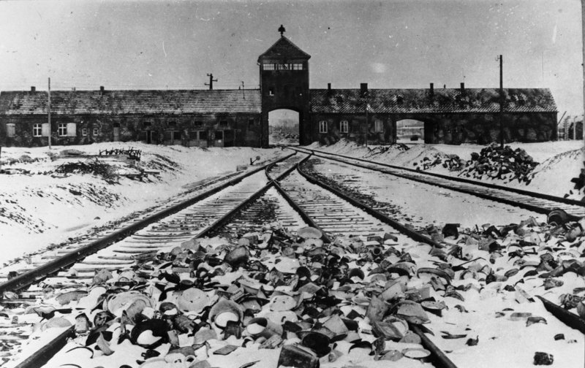
Γενοκτονία των Εβραίων (Ολοκαύτωμα)

Slide 24
Γενοκτονία στη Ρουάντα
Κάθε χρόνο στις 7 Απριλίου τιμάται η γενοκτονία στη Ρουάντα. Στις 6 Απριλίου του 1994 ένας πύραυλος κατέρριψε το αεροπλάνο που μετέφερε τον πρόεδρο της χώρα που ανήκε στη φυλή Χούτου. Μια μέρα μετά άρχισε η μαζική εξόντωση της φυλής των Τούτσι, από τους Χούτου. Μέχρι τις 15 Ιουλίου του 1994 που τερματίστηκε, έχασαν τη ζωή τους περίπου 1.000.000 άνθρωποι, κυρίως Τούτσι, μειώνοντας κατά 20% τον πληθυσμό της Ρουάντα ενώ η διεθνής κοινότητα και οι ειρηνευτικές δυνάμεις του ΟΗΕ παρέμειναν απαθείς.

Slide 25
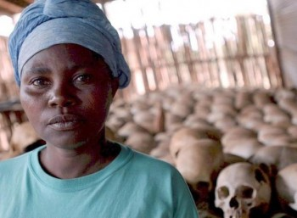
Γενοκτονία στη Ρουάντα

Slide 26
Γενοκτονία Ινδιάνων
Μπορεί οι γενοκτονίες που αναφέραμε παραπάνω να είναι γνωστές στον περισσότερο κόσμο, λιγότεροι όμως γνωρίζουν τη γενοκτονία των Ιθαγενών Ινδιάνων της Αμερικανικής Ηπείρου. Από την ανακάλυψη της Αμερικής και ως το τέλος του 10^{ου} αιώνα, οι ιθαγενείς που εξοντώθηκαν ξεπέρασαν τα 100.000.000, όπως αναφέρει ο David Stannard στο βιβλίο του, American Holocaust. Ανάμεσα σε αυτούς ήταν γύρω στα 18 εκατομμύρια σε περιοχές του Βόρειου Μεξικού, ενώ οι θάνατοι που συνδέονται με το εμπόριο δουλείας Ιθαγενών υπολογίζονται στα 28 εκατομμύρια. Οι Ιθαγενείς πλήρωσαν με τη ζωή τους το προνόμιο που είχαν να διαμένουν σε περιοχές με πλούσια εδάφη.

Slide 27
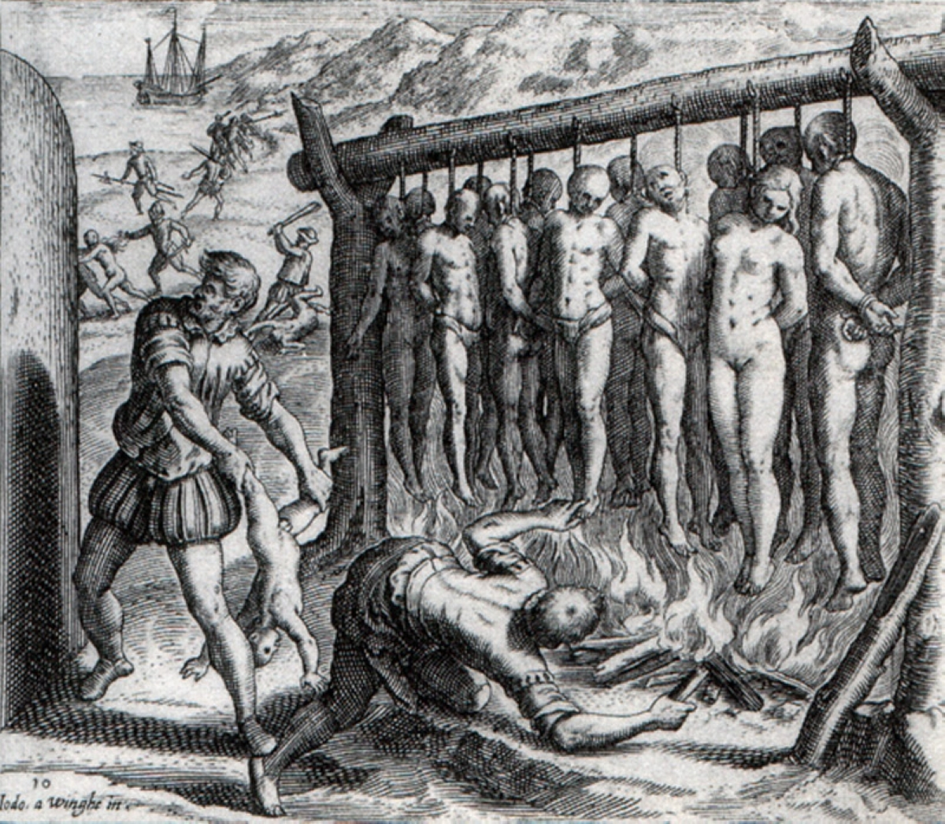
Γενοκτονία Ινδιάνων

Slide 28
Ευχαριστω για την προσοχη σαΣ
ΤΕΛΟΣ

